Slide 1
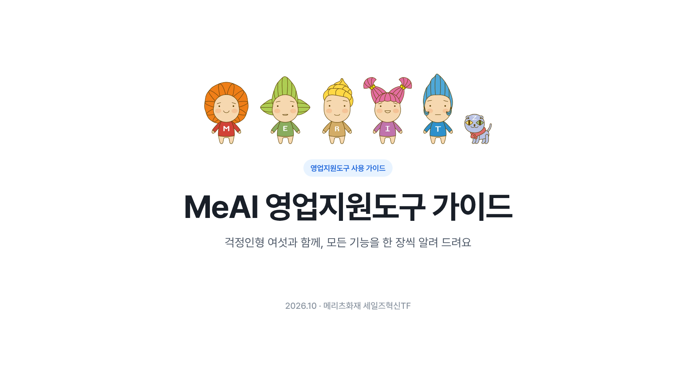
Notes:
MeAI 영업지원도구 가이드를 시작할게요. 특약검색기부터 명패 제작기까지 여섯 가지 도구가 있고, 도구마다 걱정인형 한 명이 함께해요. 오늘은 화면을 보면서 기능을 하나씩 짚어 볼게요.

Slide 2
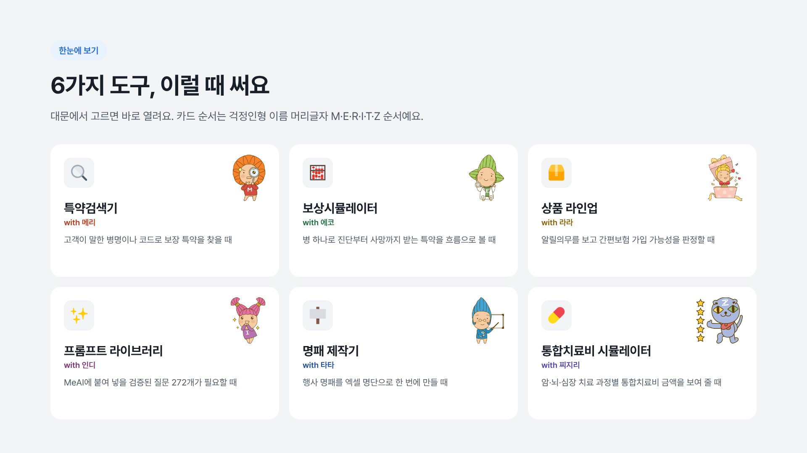
Notes:
여섯 가지 도구를 한눈에 볼게요. 특약검색기는 병명이나 코드로 특약을 찾을 때, 보상시뮬레이터는 병 하나로 진단부터 사망까지 받을 수 있는 특약을 흐름으로 볼 때 써요. 상품 라인업은 알릴의무와 간편보험 예외질환 판정, 프롬프트 라이브러리는 MeAI 질문 모음, 명패 제작기는 행사 명패, 통합치료비 시뮬레이터는 치료 과정별 통합치료비 금액을 보여 줄 때 써요.

Slide 3
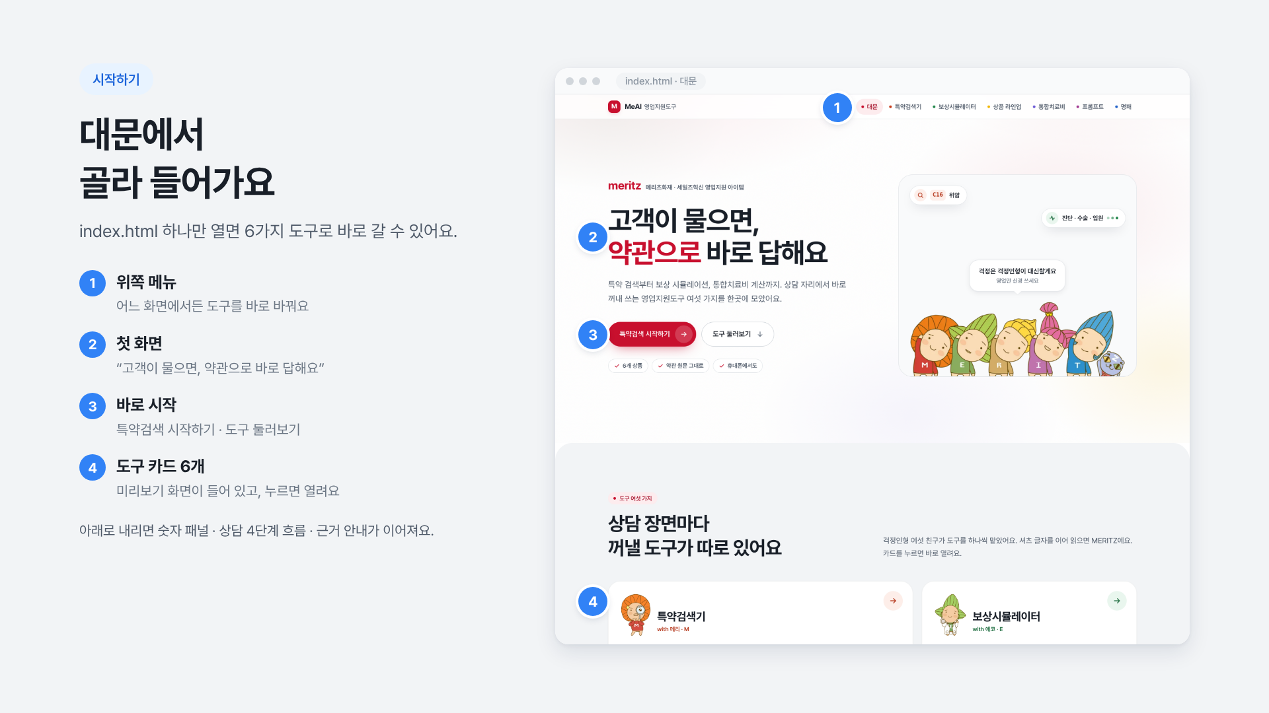
Notes:
대문 화면이에요. index.html 파일 하나만 열면 돼요. 1번 위쪽 메뉴는 모든 도구 화면에 똑같이 있어서, 어느 화면에서든 다른 도구로 바로 옮겨 갈 수 있어요. 2번 첫 화면 문구처럼 고객이 물으면 약관으로 바로 답하는 게 목표예요. 3번 단추로 특약검색을 바로 시작하거나 도구를 둘러보고, 4번 도구 카드 여섯 개에는 미리보기 화면이 들어 있어서 누르면 그 도구가 열려요. 아래로 내리면 숫자 패널, 상담 4단계 흐름, 근거 안내가 이어져요.

Slide 4
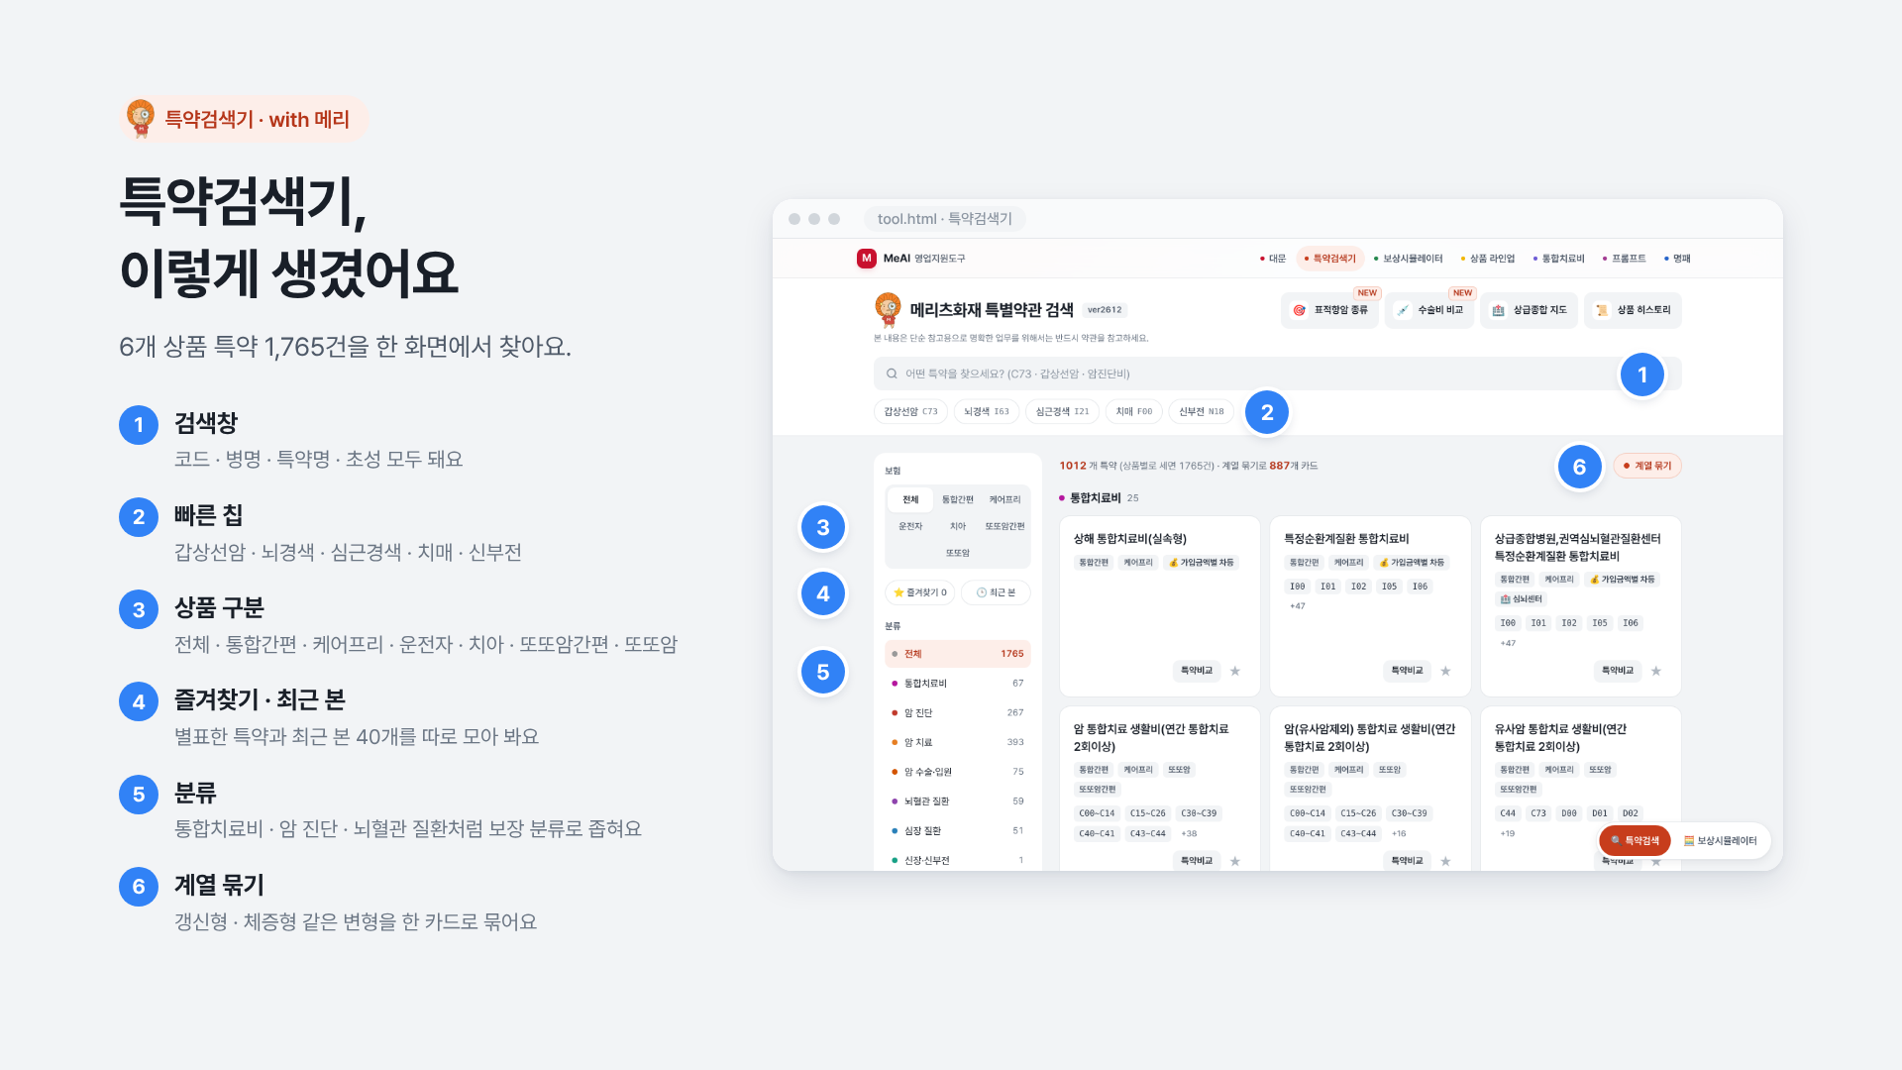
Notes:
특약검색기 첫 화면이에요. 1번 검색창에는 질병코드, 병명, 특약명, 초성 무엇이든 넣으면 돼요. 2번 빠른 칩은 자주 찾는 다섯 질병이에요. 3번에서 상품을 고르고, 4번 즐겨찾기와 최근 본 목록은 최근 40개까지 기억해요. 5번 분류로 보장 종류를 좁히고, 6번 계열 묶기를 켜면 갱신형이나 체증형 같은 변형이 한 카드로 묶여요.

Slide 5
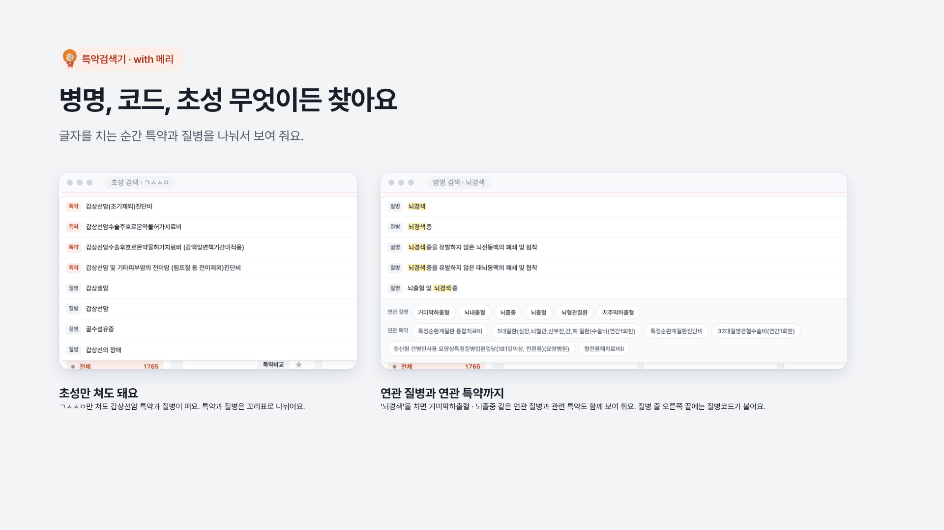
Notes:
검색은 아무렇게나 쳐도 돼요. 왼쪽처럼 초성 ㄱㅅㅅㅇ만 쳐도 갑상선암 관련 특약과 질병이 나와요. 오른쪽처럼 뇌경색을 치면 질병코드가 함께 붙고, 아래에 연관 질병과 연관 특약까지 보여 줘서 고객 상황에 맞는 특약을 놓치지 않게 도와줘요. 띄어쓰기는 신경 쓰지 않아도 돼요.

Slide 6
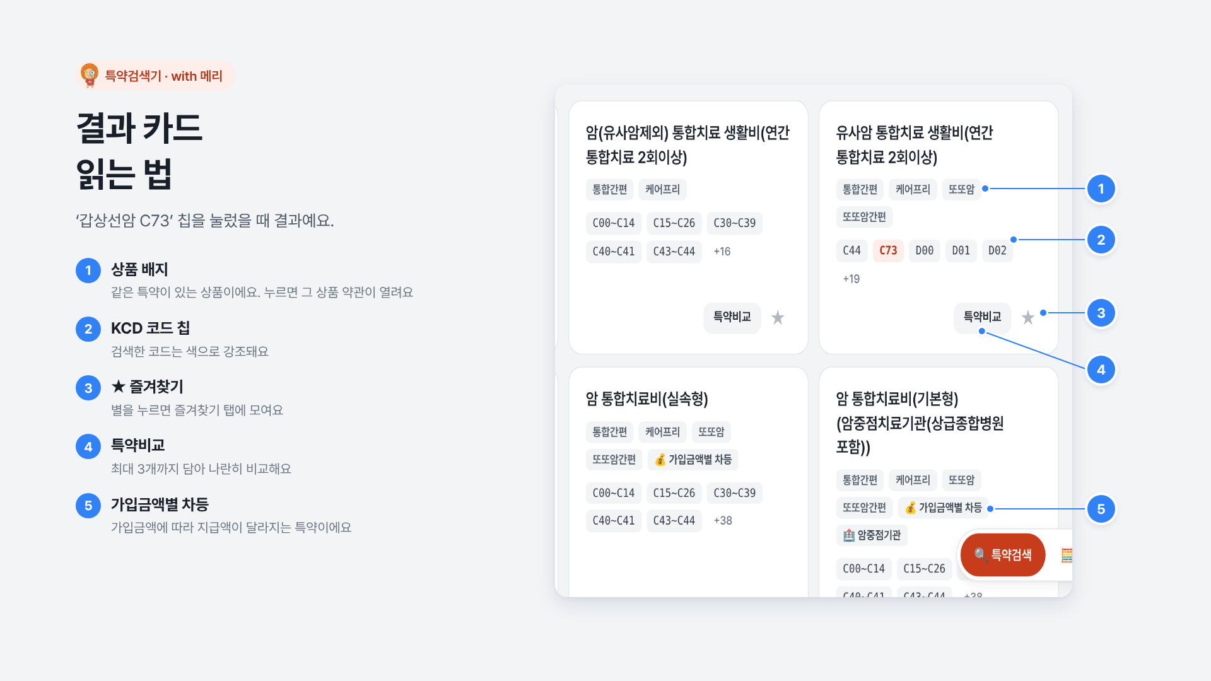
Notes:
검색 결과 카드 읽는 법이에요. 1번 상품 배지는 이 특약이 들어 있는 상품이고, 누르면 그 상품의 약관이 바로 열려요. 2번 코드 칩에서 검색한 코드는 색으로 강조돼요. 3번 별을 누르면 즐겨찾기에 담기고, 4번 특약비교로 최대 3개까지 담아 비교할 수 있어요. 5번 가입금액별 차등 표시는 가입금액에 따라 지급액이 달라지는 특약이라는 뜻이에요.

Slide 7
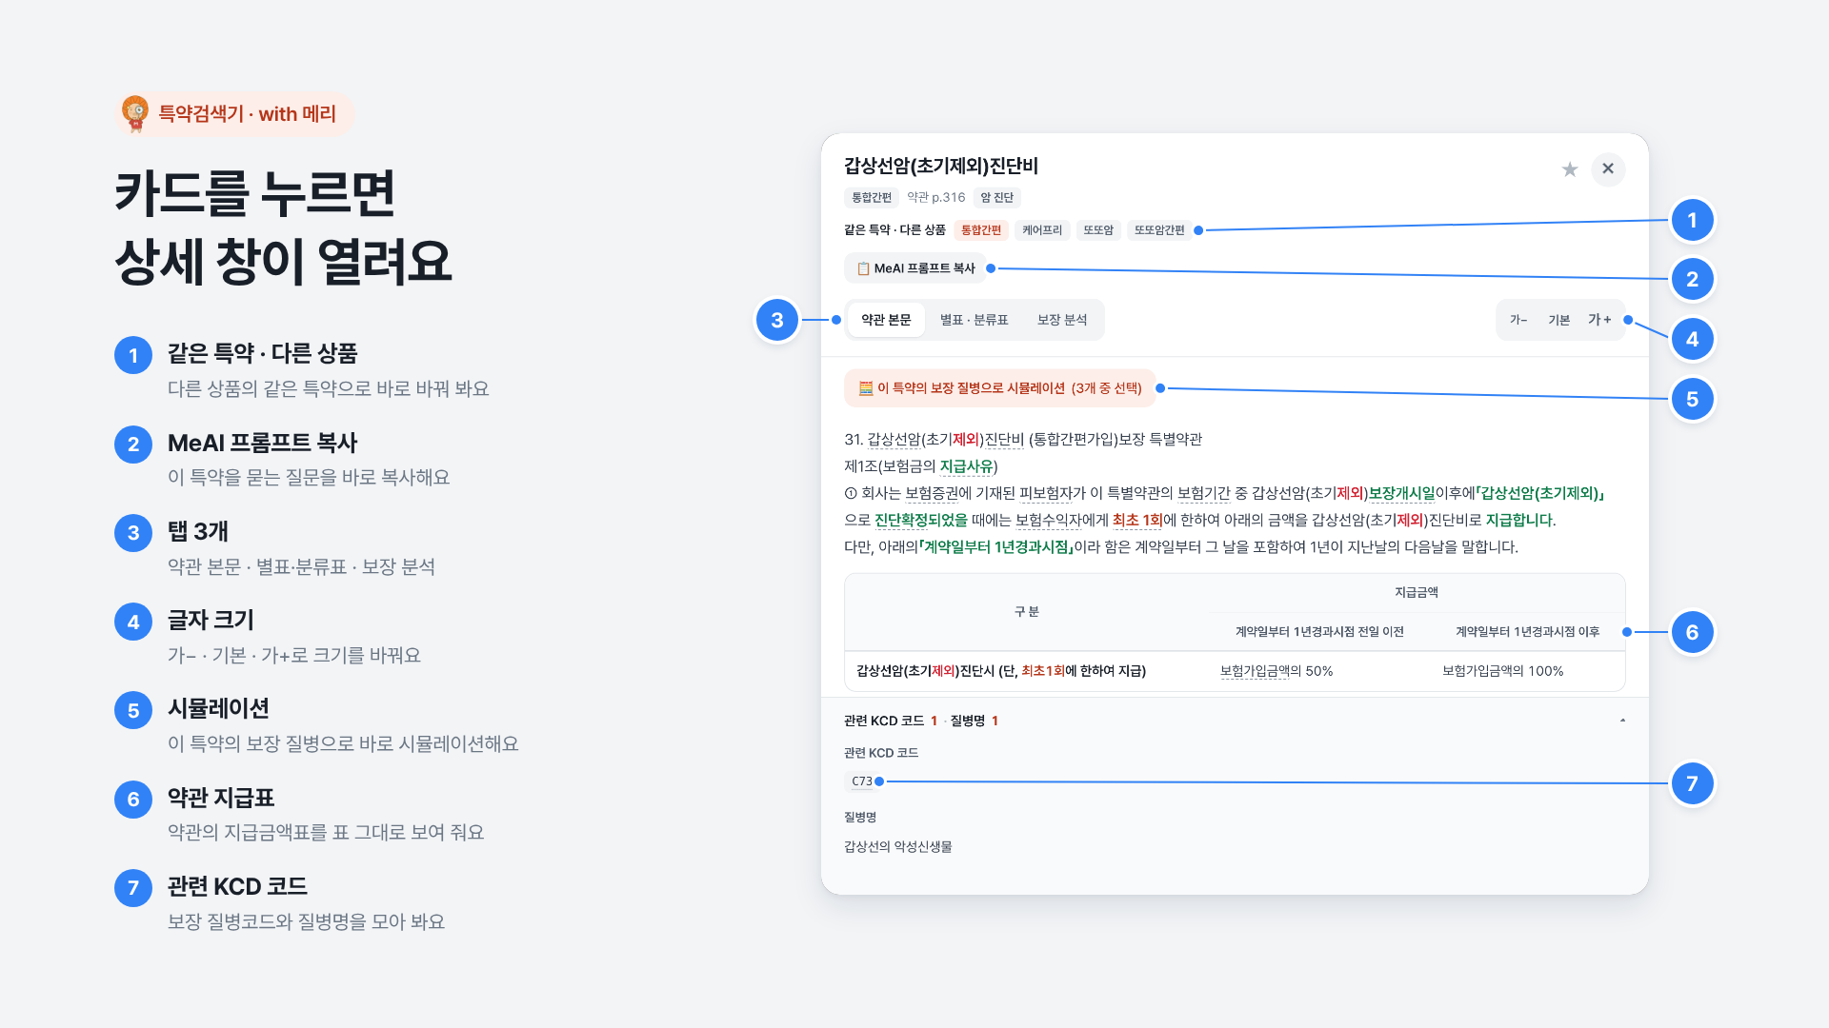
Notes:
카드를 누르면 상세 창이 열려요. 1번에서 같은 특약을 다른 상품 기준으로 바로 바꿔 볼 수 있어요. 2번 MeAI 프롬프트 복사를 누르면 이 특약을 묻는 질문이 복사돼요. 3번 탭으로 약관 본문, 별표와 분류표, 보장 분석을 오가고, 4번으로 글자 크기를 바꿔요. 5번을 누르면 보상시뮬레이터로 넘어가고, 6번은 약관의 지급금액표, 7번은 관련 질병코드예요.

Slide 8
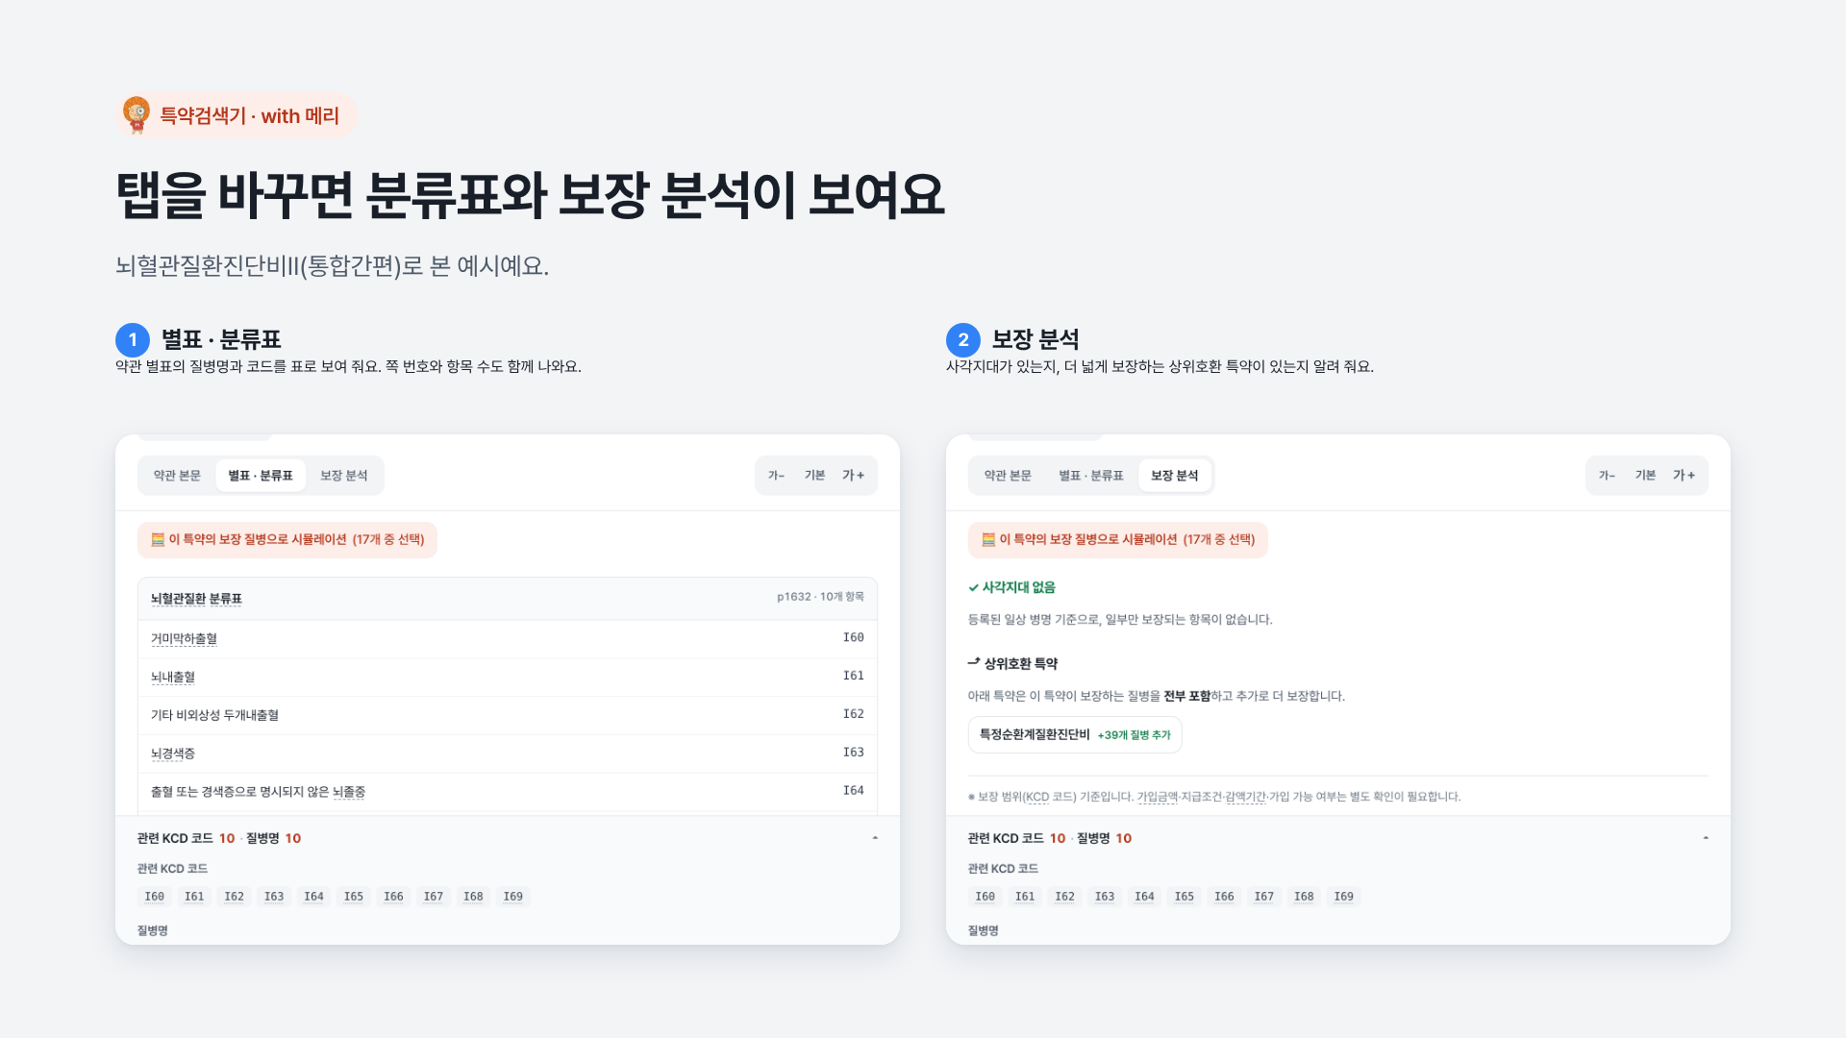
Notes:
상세 창의 탭을 바꿔 볼게요. 별표와 분류표 탭에서는 약관 별표에 있는 질병명과 코드를 표로 보여 주고, 몇 쪽인지도 알려 줘요. 보장 분석 탭에서는 사각지대가 있는지, 그리고 이 특약보다 더 넓게 보장하는 상위호환 특약이 있는지 알려 줘요. 예시에서는 특정순환계질환진단비가 39개 질병을 더 보장한다고 나와요.

Slide 9
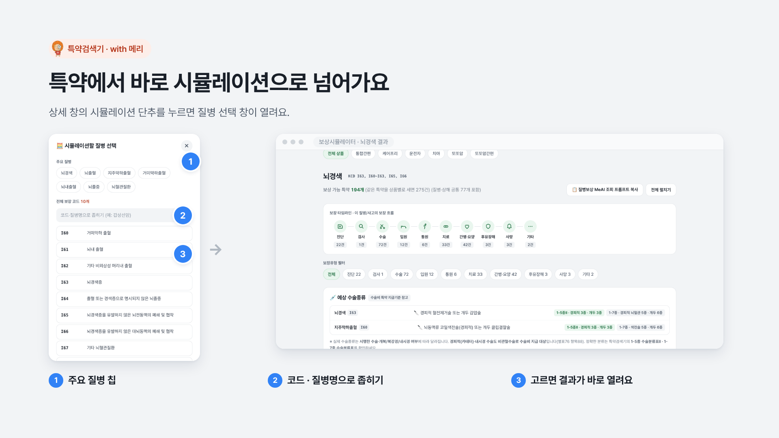
Notes:
상세 창에서 시뮬레이션 단추를 누르면 질병 선택 창이 열려요. 1번 주요 질병 칩을 누르거나, 2번 칸에 코드나 질병명을 쳐서 좁힌 뒤, 3번 목록에서 질병을 고르면 보상시뮬레이터로 넘어가 결과가 바로 열려요.

Slide 10
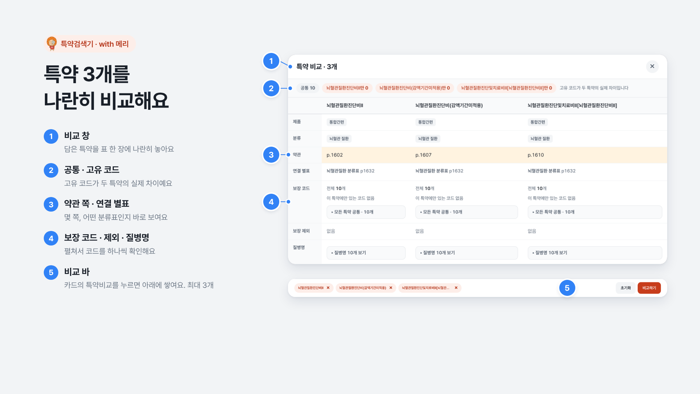
Notes:
특약 비교 기능이에요. 결과 카드의 특약비교를 누르면 화면 아래 5번 비교 바에 쌓이고, 최대 3개까지 담을 수 있어요. 비교하기를 누르면 1번 비교 창이 열려요. 2번은 공통 코드와 특약마다 다른 고유 코드 개수예요. 고유 코드가 실제 차이예요. 3번은 약관 쪽과 연결 별표, 4번은 보장 코드와 제외 코드, 질병명이에요.

Slide 11
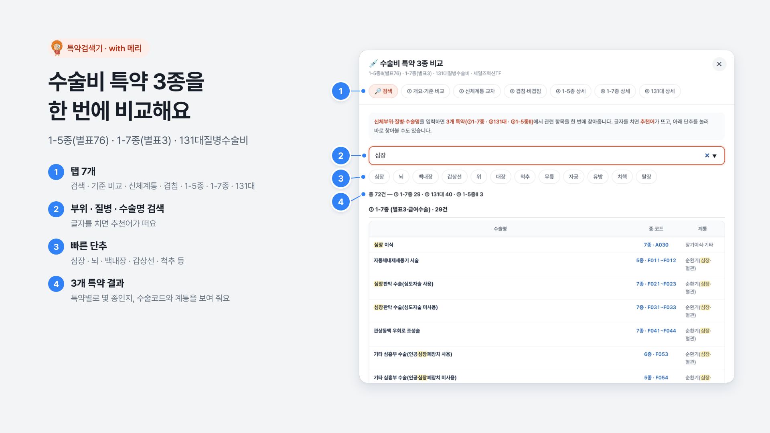
Notes:
상단의 수술비 비교 단추를 누르면 열리는 창이에요. 1-5종, 1-7종, 131대질병수술비 세 가지를 같이 봐요. 1번 탭 일곱 개로 검색, 기준 비교, 신체계통 교차, 겹침과 비겹침, 특약별 상세를 오가요. 2번에 부위나 수술명을 치거나 3번 빠른 단추를 누르면, 4번처럼 특약별로 몇 종인지와 수술코드가 정리돼요. 예시는 심장을 검색한 결과예요.

Slide 12
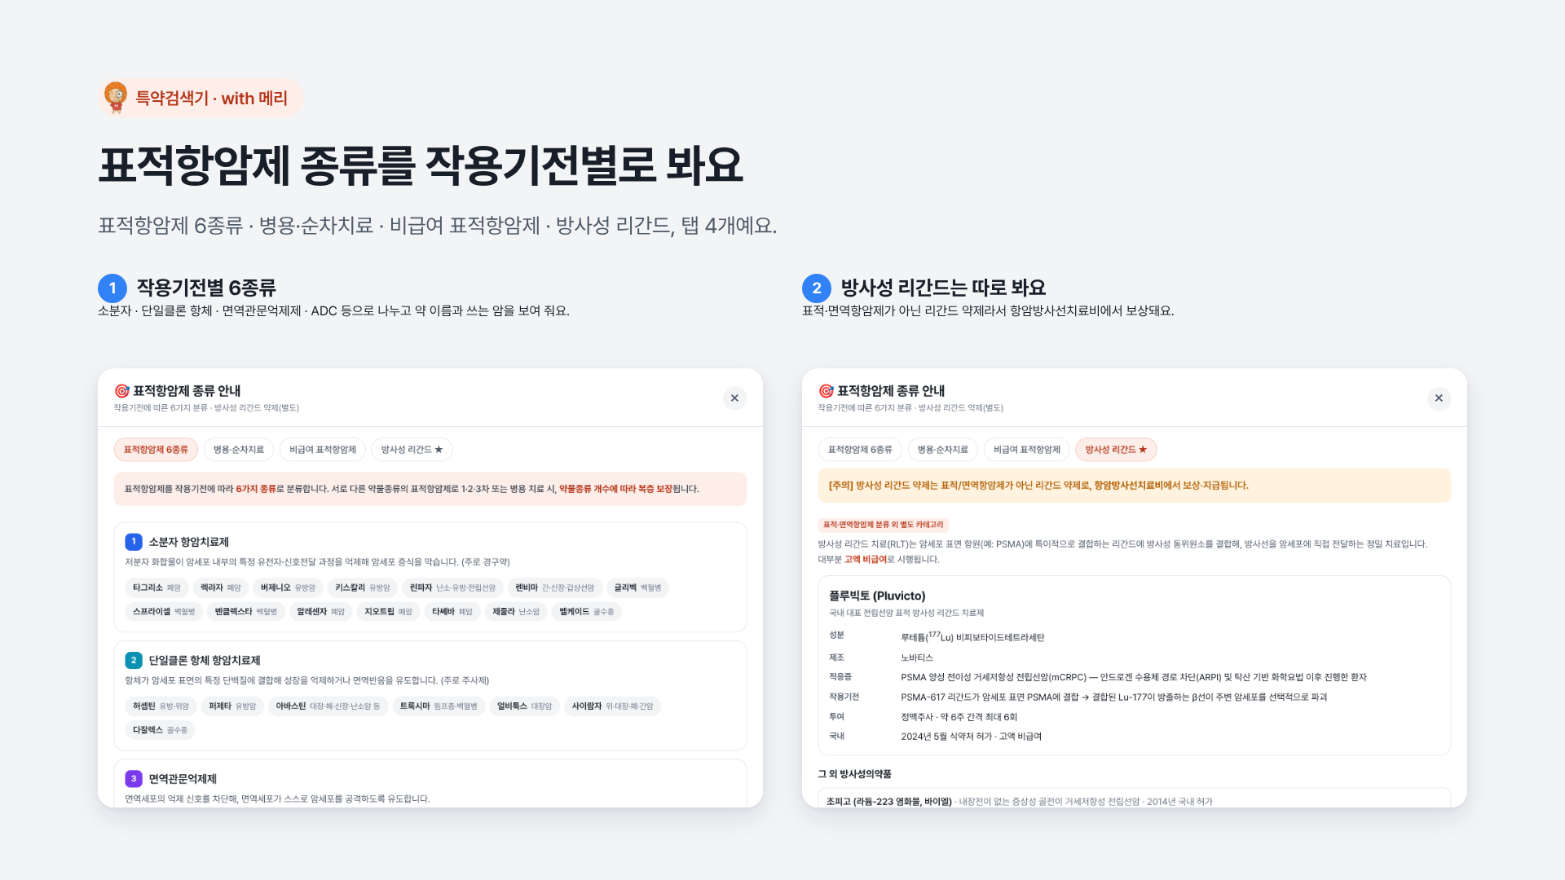
Notes:
표적항암 종류 창이에요. 표적항암제를 작용기전에 따라 6가지로 나눠서 약 이름과 쓰는 암을 보여 줘요. 서로 다른 약물종류를 쓰면 약물종류 개수에 따라 복수 보장되는 점도 안내돼 있어요. 오른쪽 방사성 리간드 탭은 따로 봐야 해요. 표적이나 면역항암제가 아닌 리간드 약제라서 항암방사선치료비에서 보상된다는 주의 문구가 있어요.

Slide 13
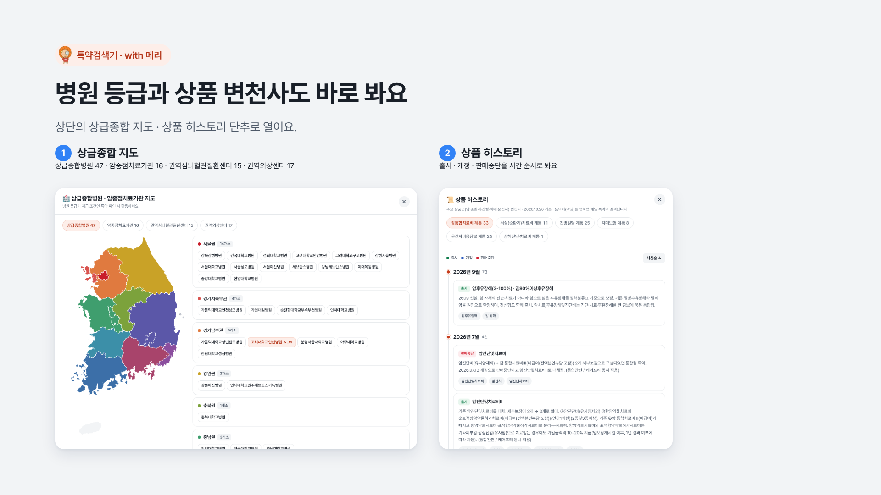
Notes:
상급종합 지도에서는 상급종합병원 47곳, 암중점치료기관 16곳, 권역심뇌혈관질환센터 15곳, 권역외상센터 17곳을 지역별로 볼 수 있어요. 병원 등급이 지급 조건인 특약을 설명할 때 써요. 상품 히스토리에서는 암, 뇌, 간병, 치매, 운전자 계통 상품의 출시와 개정, 판매중단을 시간 순서로 보고, 특약명을 누르면 바로 검색돼요.

Slide 14
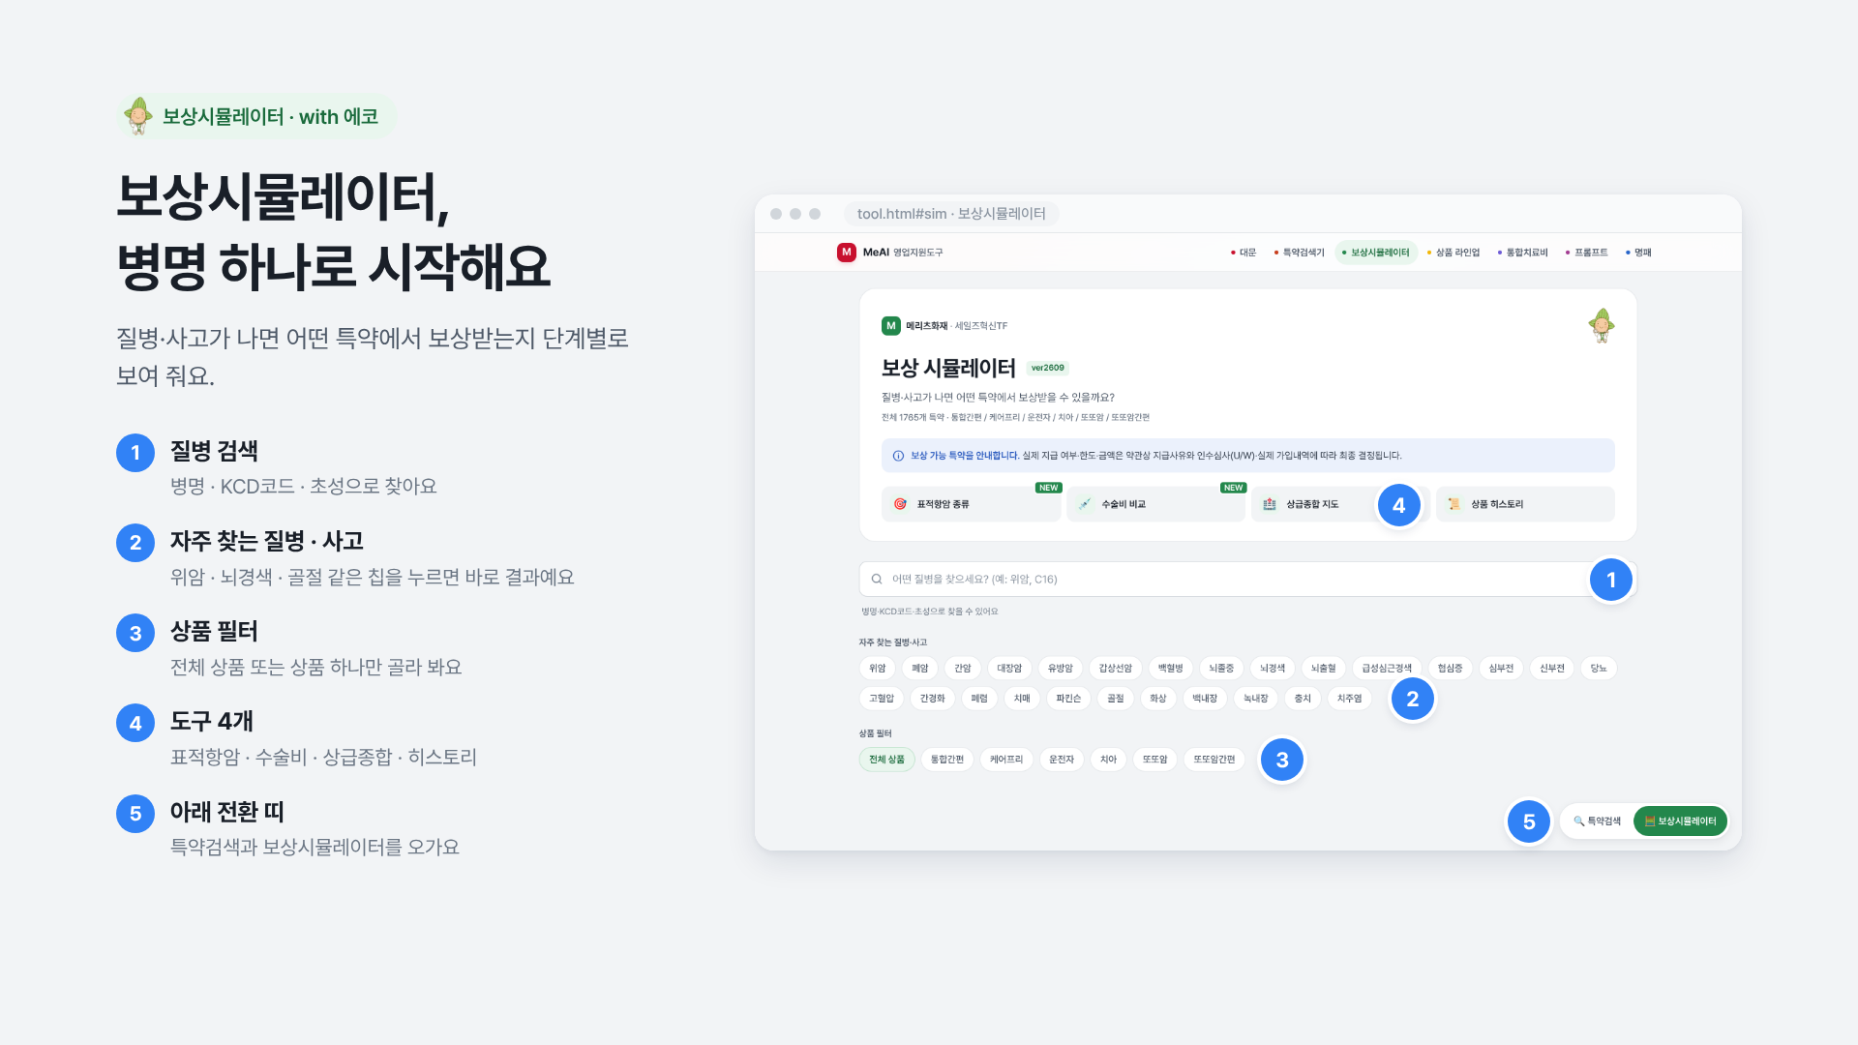
Notes:
보상시뮬레이터예요. 대문에서 에코 카드를 누르거나 특약검색기 아래 띠에서 바꿔 들어와요. 1번에 병명이나 코드를 넣거나 2번 자주 찾는 질병 칩을 누르면 결과가 나와요. 3번 상품 필터로 상품 하나만 볼 수도 있어요. 4번 도구 네 개는 특약검색기와 같고, 5번 띠로 특약검색과 보상시뮬레이터를 오가요.

Slide 15
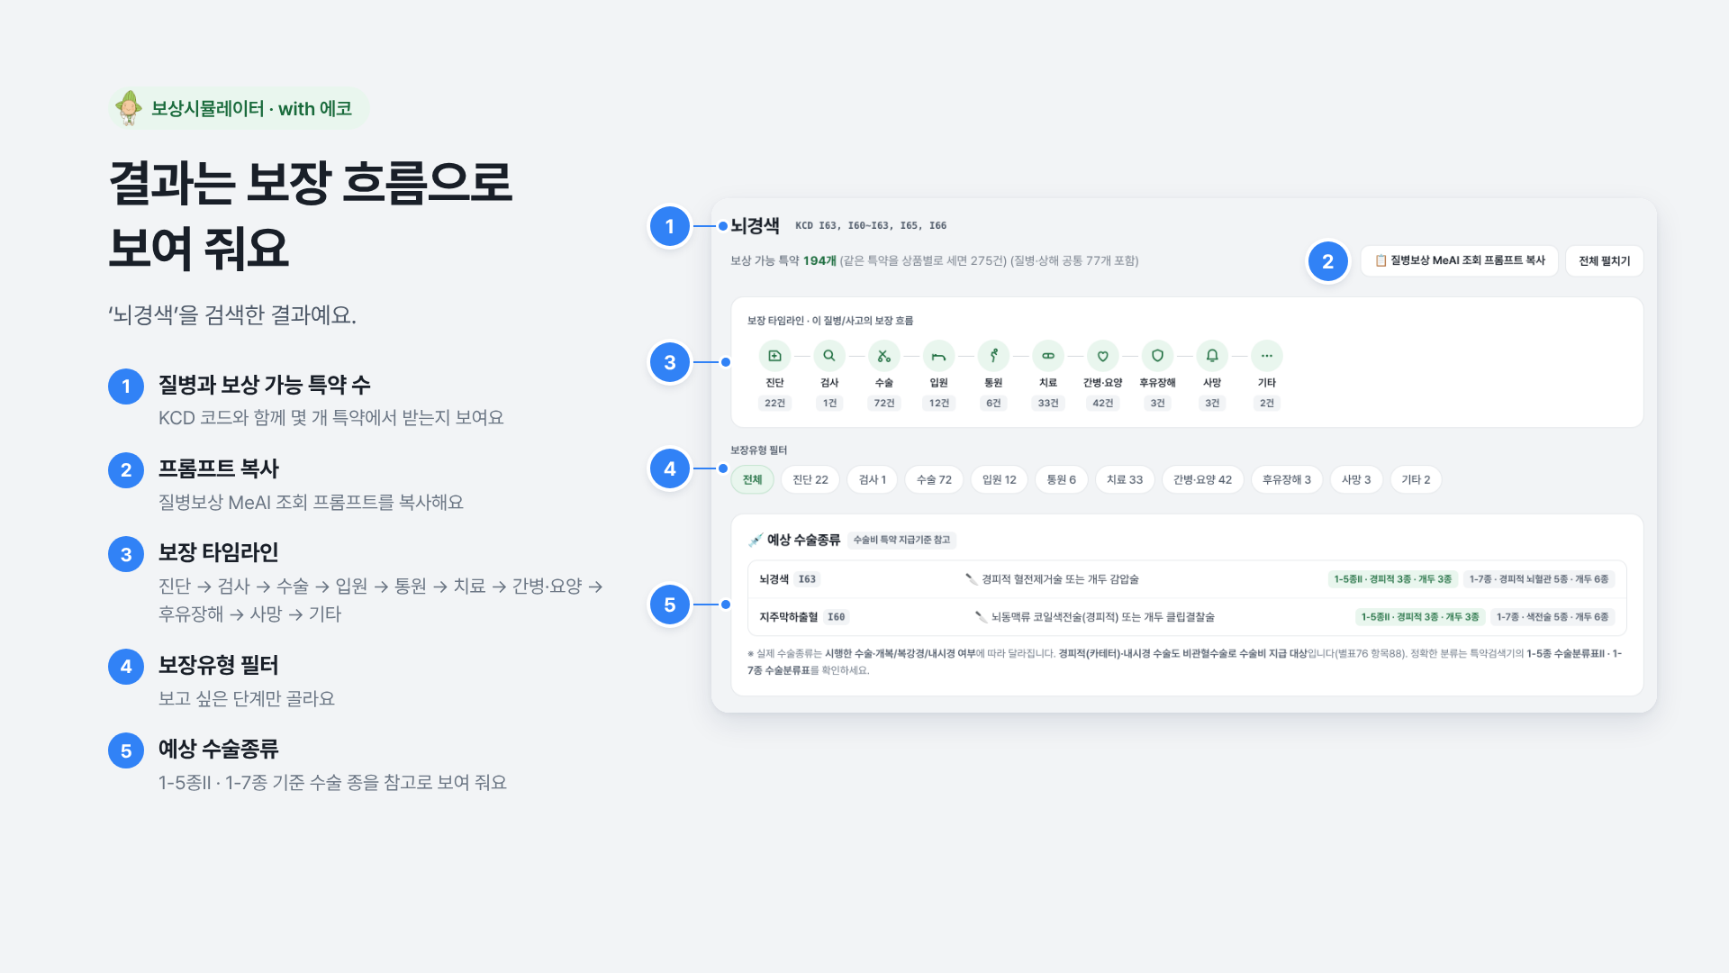
Notes:
뇌경색을 검색한 결과예요. 1번에 질병코드와 보상 가능한 특약 수가 나와요. 2번을 누르면 MeAI에 붙여 넣을 질병보상 조회 프롬프트가 복사돼요. 3번 보장 타임라인은 진단, 검사, 수술, 입원, 통원, 치료, 간병과 요양, 후유장해, 사망, 기타 순서로 단계마다 몇 건인지 보여 줘요. 4번 필터로 원하는 단계만 보고, 5번은 예상 수술종류 참고표예요. 실제 수술종류는 시행한 수술에 따라 달라져요.

Slide 16
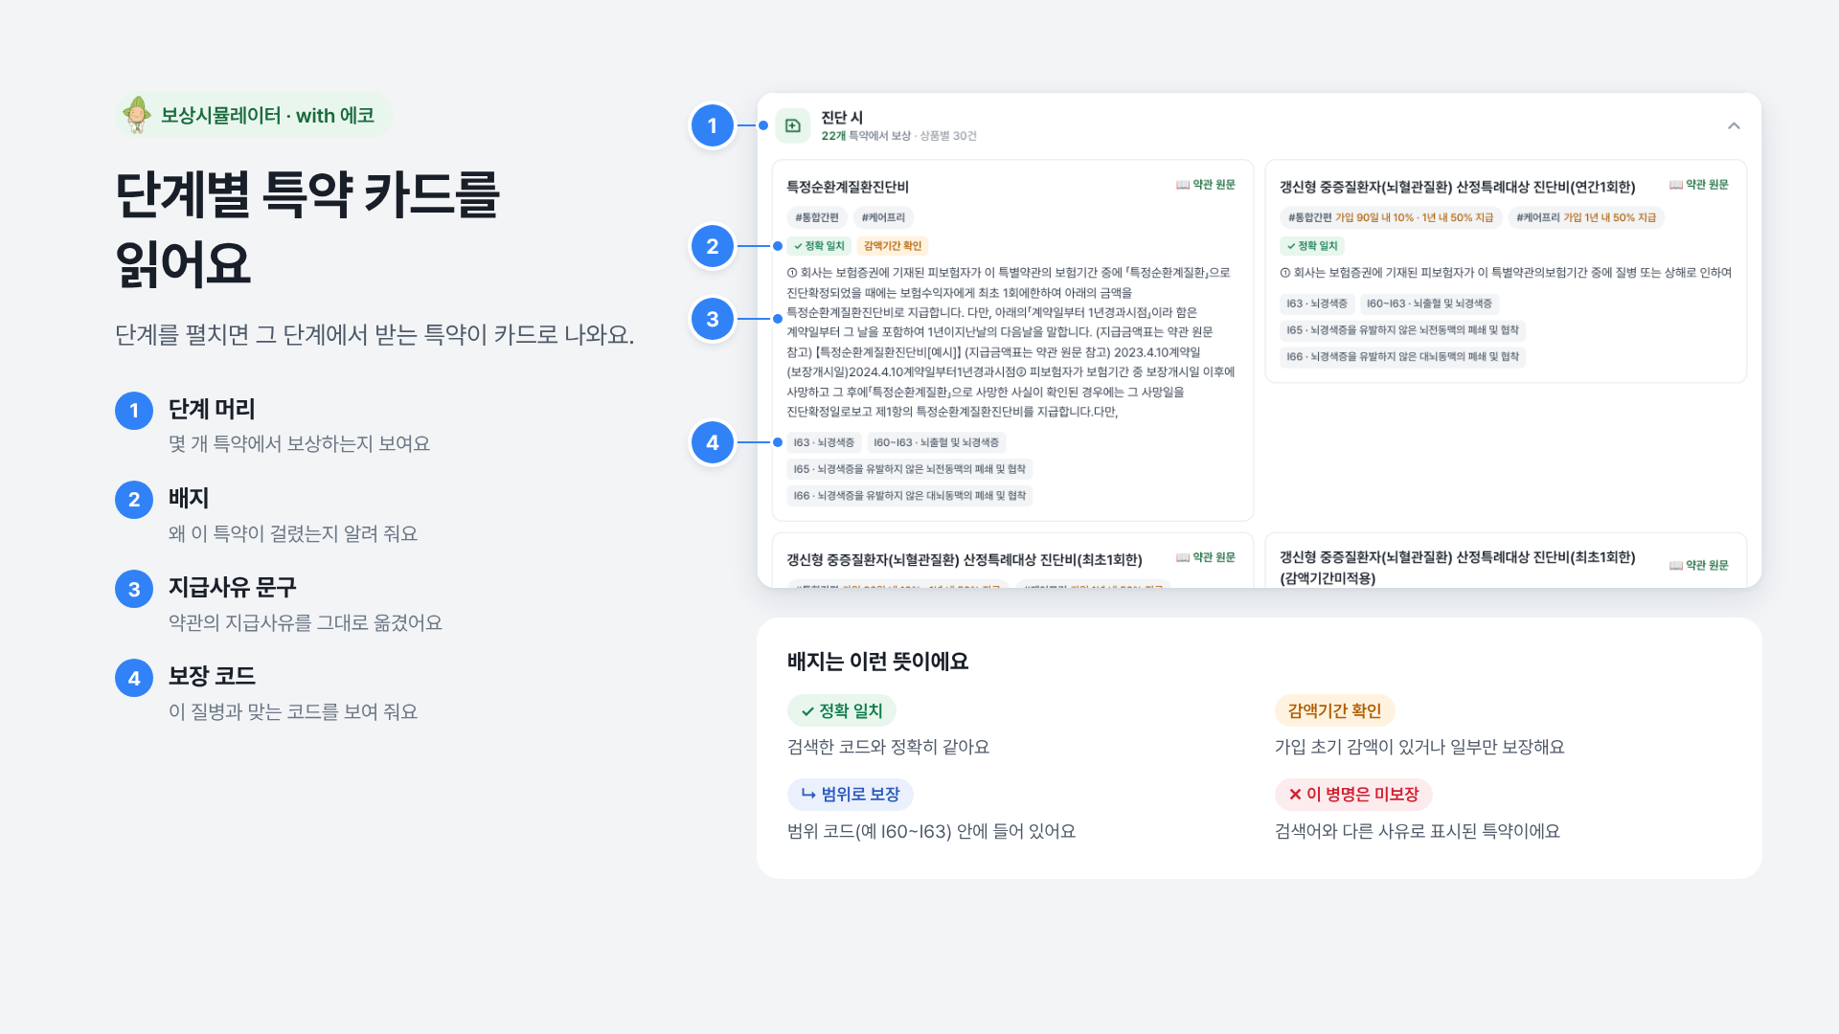
Notes:
단계를 펼치면 그 단계에서 받는 특약이 카드로 나와요. 1번 단계 머리에 몇 개 특약인지 나오고, 2번 배지가 왜 이 특약이 걸렸는지 알려 줘요. 초록 정확 일치는 검색한 코드와 같다는 뜻, 주황은 감액기간이나 일부만 보장, 파랑은 범위 코드로 보장, 빨강은 이 병명은 미보장이라는 뜻이에요. 3번은 약관 지급사유 문구, 4번은 맞는 질병코드예요. 약관 원문 단추를 누르면 특약검색기의 상세 창이 열려요.

Slide 17
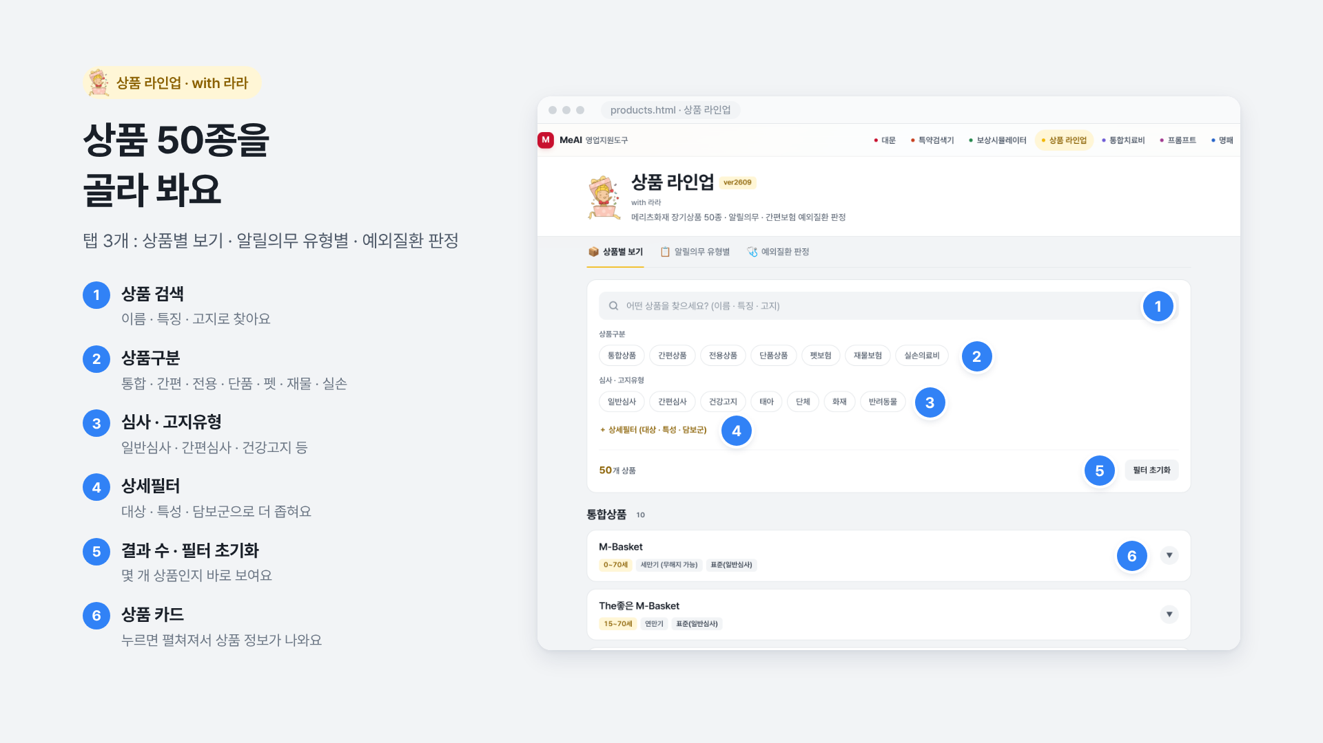
Notes:
라라와 함께하는 상품 라인업이에요. 장기상품 50종이 들어 있어요. 1번에서 이름이나 특징으로 찾고, 2번 상품구분과 3번 심사 고지유형 칩으로 거르고, 4번 상세필터로 대상과 담보군까지 좁혀요. 5번에 몇 개 상품인지 나오고 필터 초기화로 처음으로 돌아가요. 6번 카드를 누르면 펼쳐져요.

Slide 18
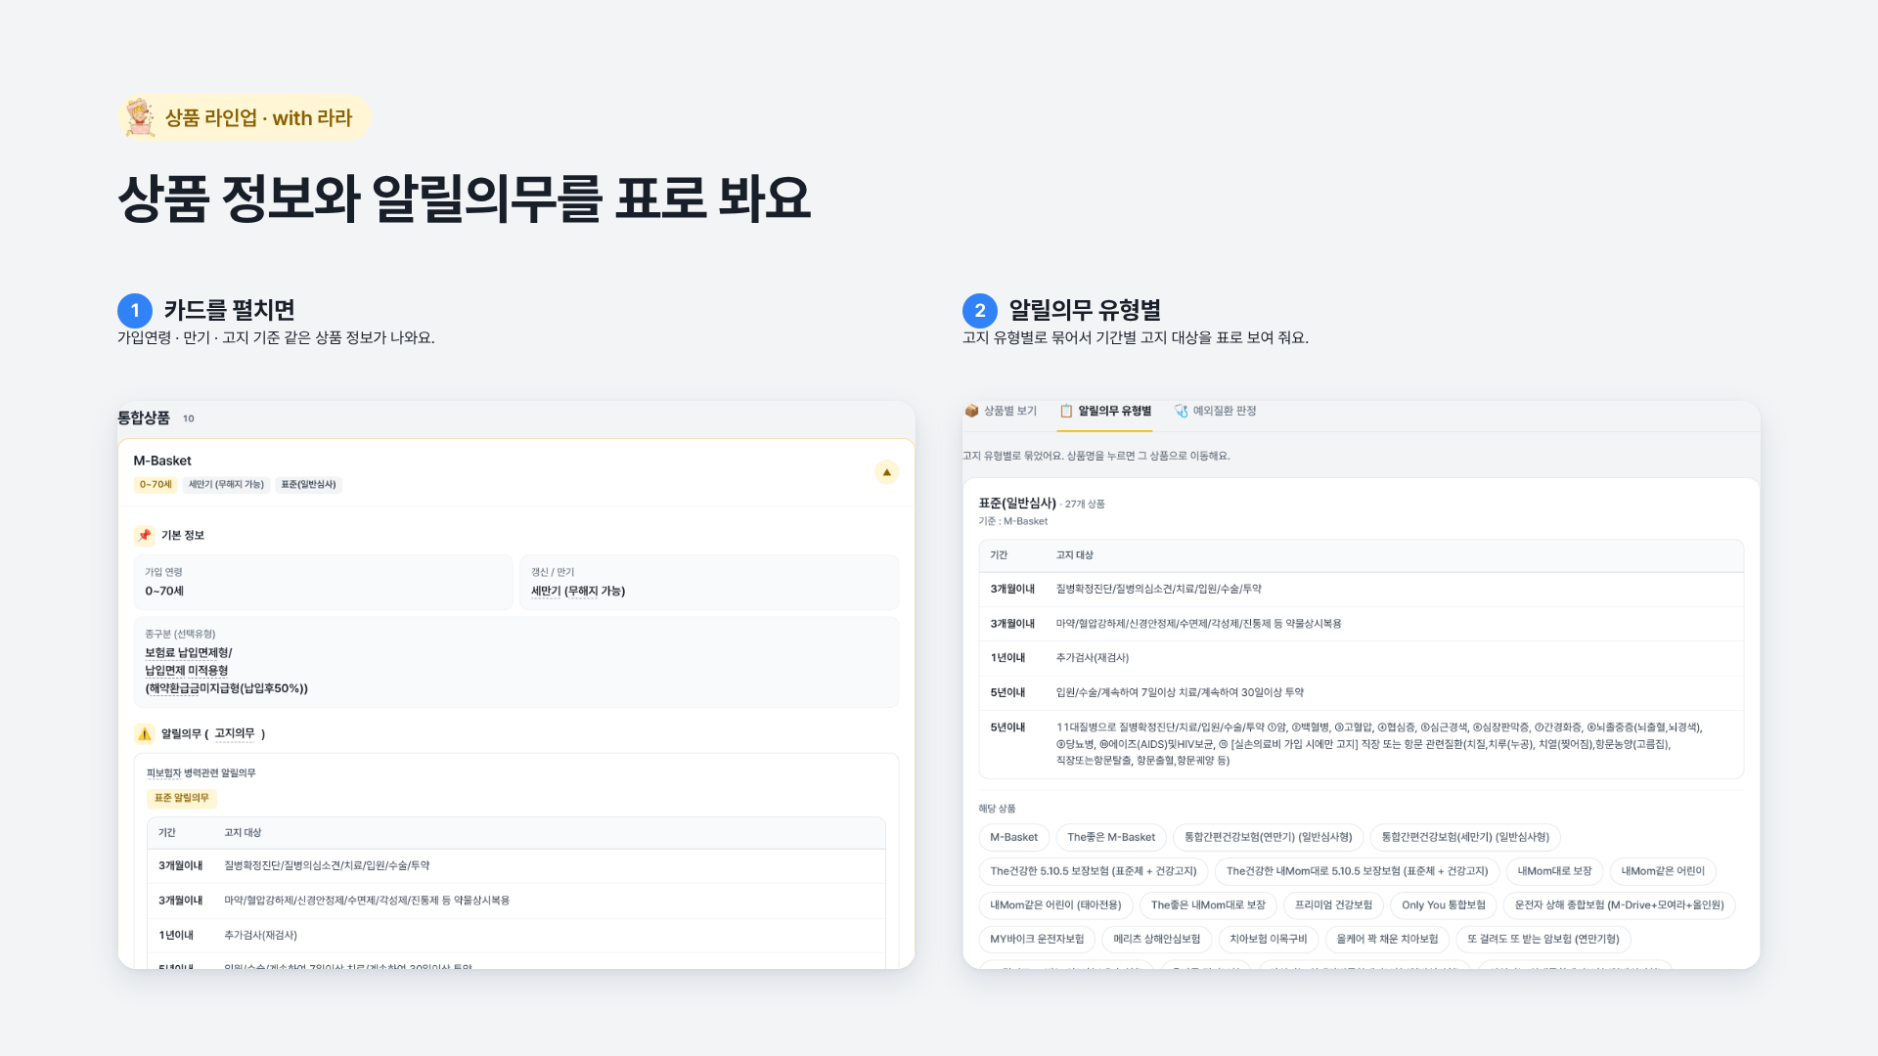
Notes:
상품 카드를 펼치면 가입연령, 만기, 고지 기준 같은 기본 정보가 표로 나와요. 알릴의무 유형별 탭에서는 상품을 고지 유형별로 묶어서, 3개월 이내, 1년 이내, 5년 이내 같은 기간별로 무엇을 알려야 하는지 보여 줘요. 아래 상품명을 누르면 그 상품으로 이동해요.

Slide 19
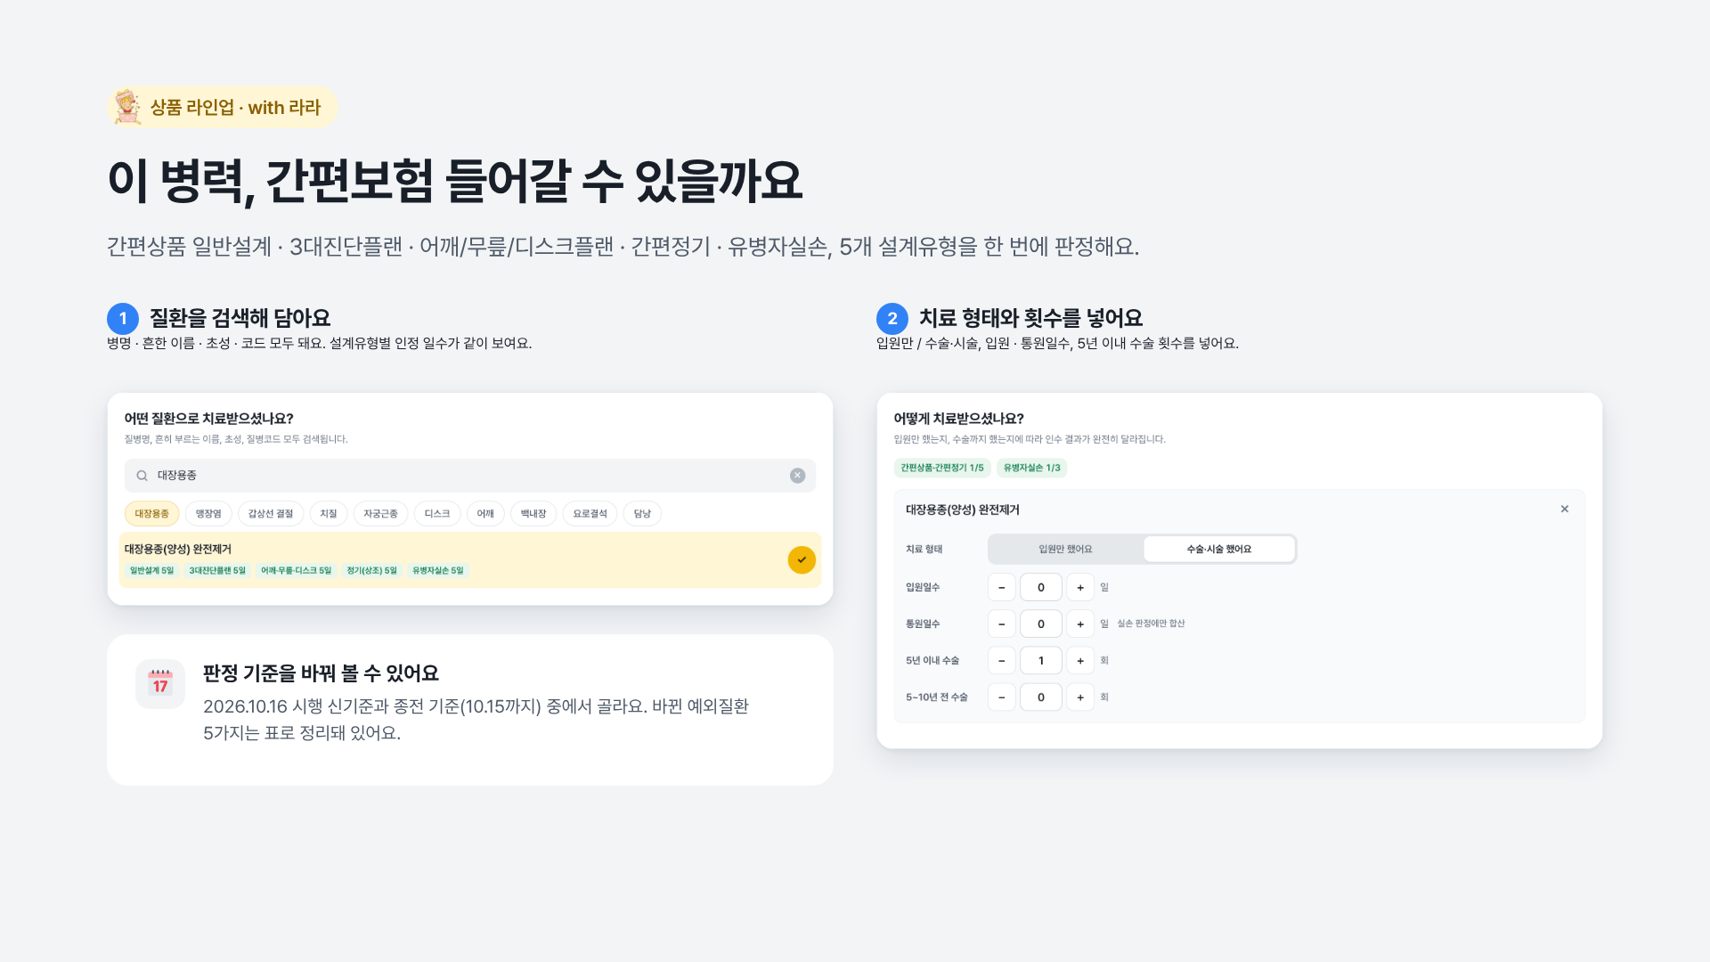
Notes:
예외질환 판정이에요. 고객 병력으로 간편보험 다섯 가지 설계유형에 들어갈 수 있는지 한 번에 봐요. 1번 질환을 검색해서 담고, 2번에서 입원만 했는지 수술까지 했는지, 입원일수와 수술 횟수를 넣어요. 판정 기준은 2026년 10월 16일 시행 신기준과 종전 기준 중에서 고를 수 있어요.

Slide 20
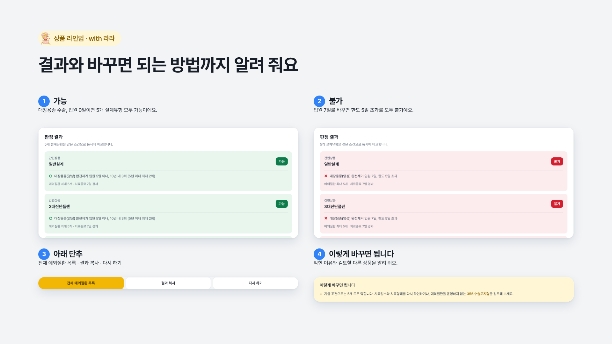
Notes:
판정 결과예요. 왼쪽은 대장용종 수술에 입원이 없을 때라 다섯 가지 설계유형 모두 가능이에요. 오른쪽처럼 입원일수를 7일로 바꾸면 한도 5일을 넘어서 모두 불가가 나오고, 노란 칸에 이렇게 바꾸면 된다는 안내가 나와요. 예시에서는 355 수술고지형을 검토해 보라고 알려 줘요. 아래 단추로 전체 예외질환 목록을 보고, 결과를 복사해서 전달하거나 다시 할 수 있어요.

Slide 21
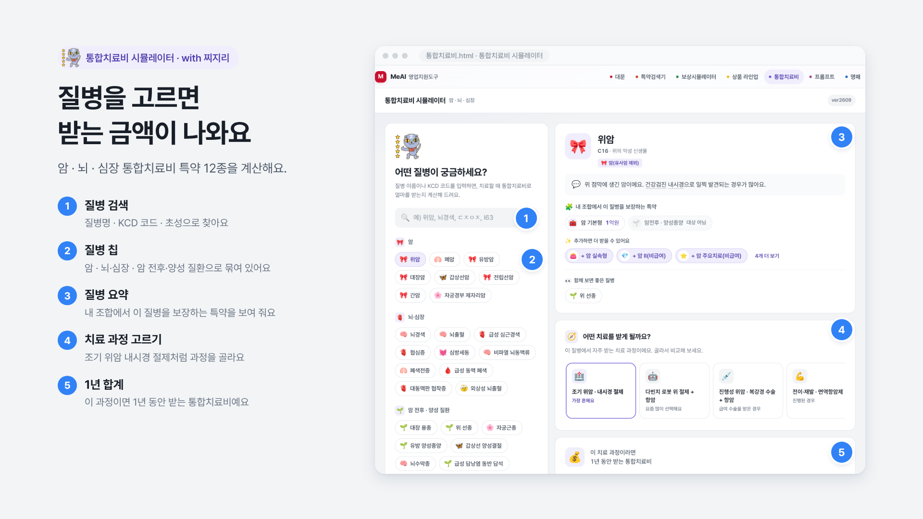
Notes:
찌지리와 함께하는 통합치료비 시뮬레이터예요. 1번에 질병을 검색하거나 2번 칩을 누르면 돼요. 예시는 위암이에요. 3번에 내 조합에서 이 질병을 보장하는 특약이 나오고, 4번에서 조기 위암 내시경 절제 같은 치료 과정을 고르면 5번에 1년 동안 받는 통합치료비 합계가 나와요. 예시에서는 1,015만원이에요.

Slide 22
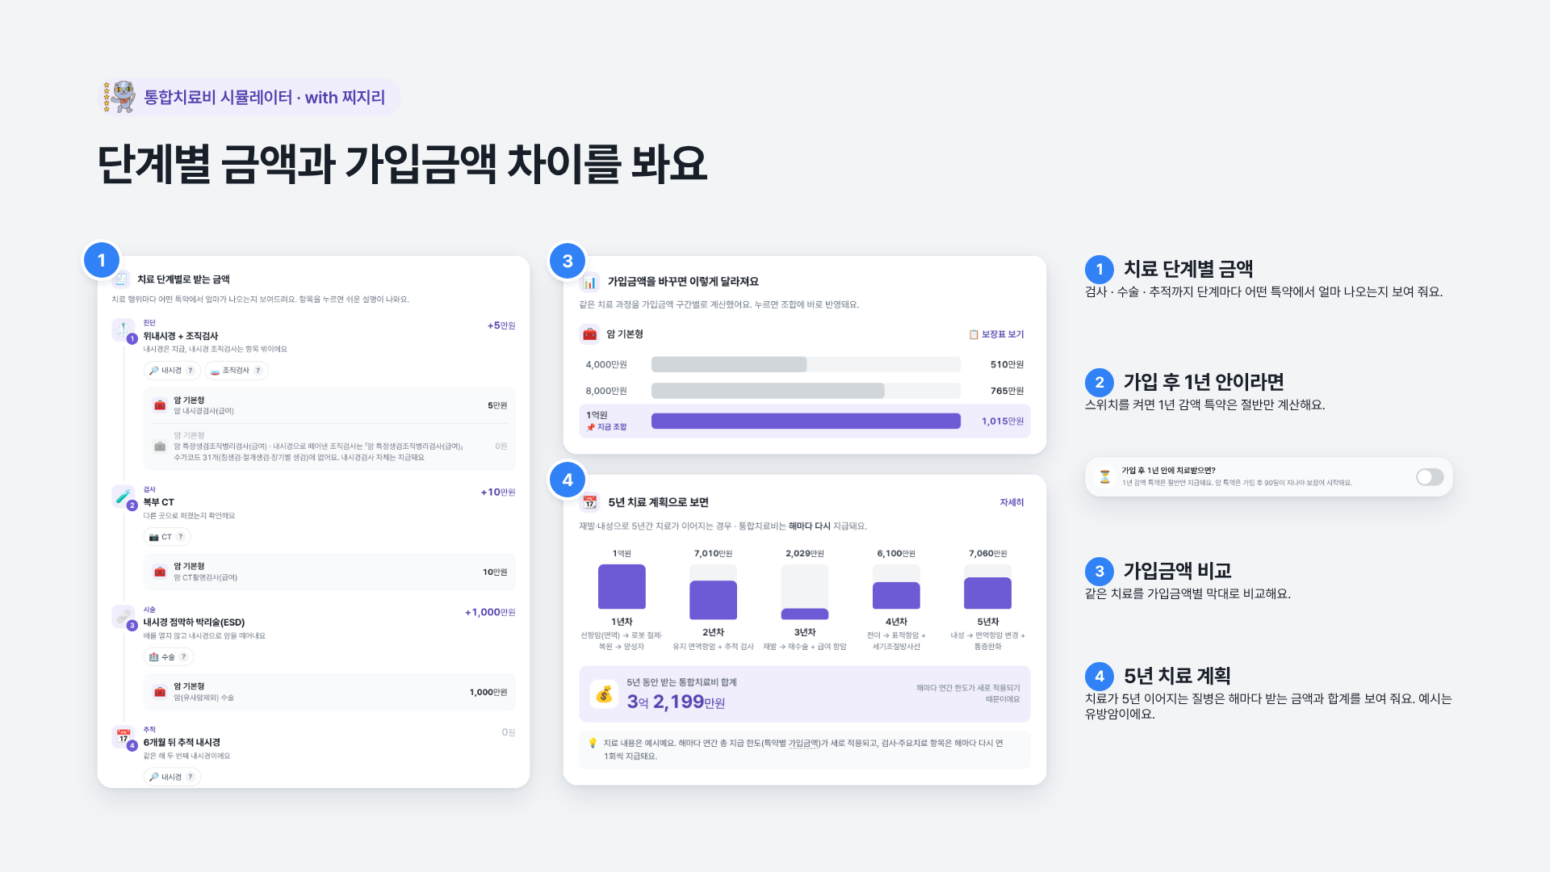
Notes:
아래로 내리면 치료 단계별 금액이 나와요. 검사, 수술, 추적 검사까지 단계마다 어떤 특약에서 얼마가 나오는지 보여 줘요. 가입 후 1년 안에 치료받는 경우 스위치를 켜면 1년 감액 특약은 절반만 계산해요. 가입금액을 바꾸면 이렇게 달라진다는 막대 비교도 있고, 유방암처럼 치료가 5년 이어지는 질병은 5년 치료 계획과 합계도 보여 줘요.

Slide 23
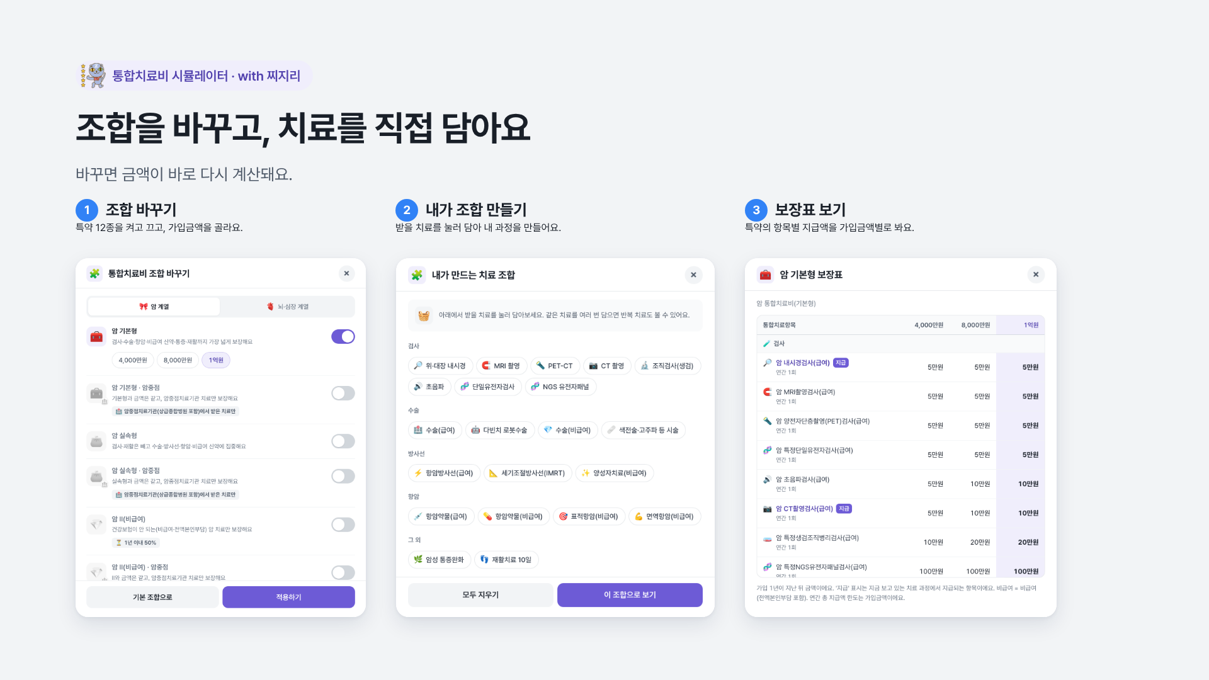
Notes:
내 통합치료비 조합의 바꾸기를 누르면 1번 창이 열려요. 특약 12종을 켜고 끄고 가입금액을 고른 뒤 적용하면 금액이 다시 계산돼요. 2번 내가 조합 만들기에서는 검사, 수술, 방사선, 항암 같은 치료를 눌러 담아 고객 상황에 맞는 과정을 만들 수 있어요. 3번 보장표 보기에서는 특약의 항목별 지급액을 가입금액별로 비교해요.

Slide 24
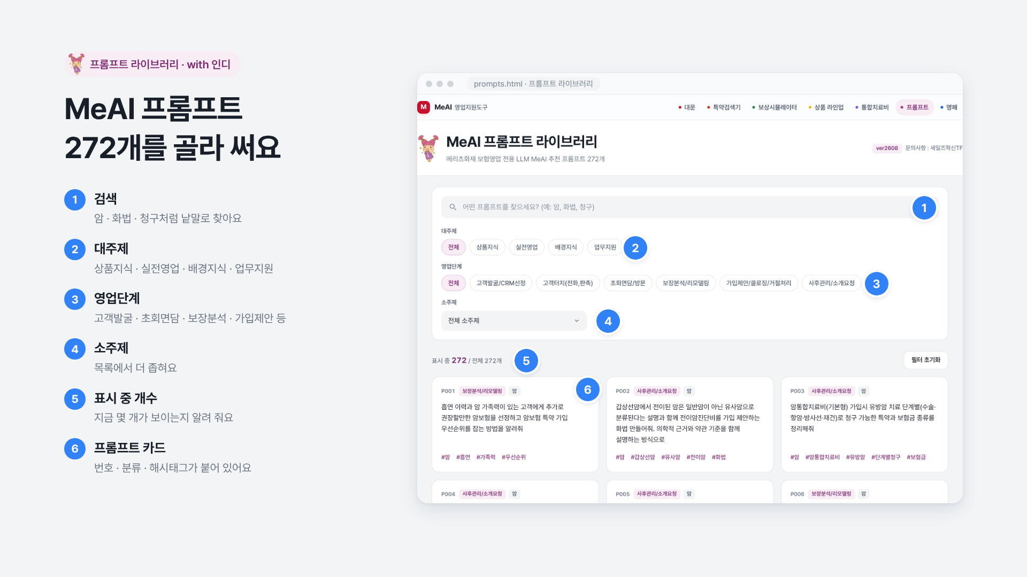
Notes:
인디와 함께하는 프롬프트 라이브러리예요. MeAI에 바로 쓰는 프롬프트 272개가 있어요. 1번 검색, 2번 대주제, 3번 영업단계, 4번 소주제로 좁히면 5번에 몇 개가 보이는지 나와요. 6번 카드를 누르면 전문이 열려요.

Slide 25
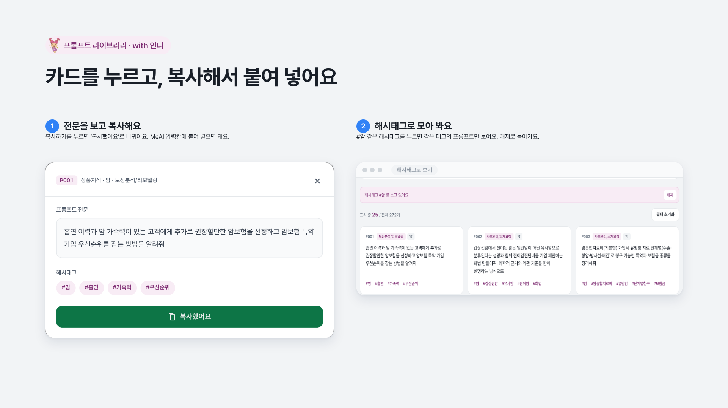
Notes:
카드를 누르면 프롬프트 전문과 해시태그가 나와요. 복사하기를 누르면 버튼이 복사했어요로 바뀌고, MeAI 입력칸에 붙여 넣으면 돼요. 해시태그를 누르면 같은 태그가 붙은 프롬프트만 모아 보여 주고, 위쪽 띠의 해제를 누르면 전체로 돌아가요.

Slide 26
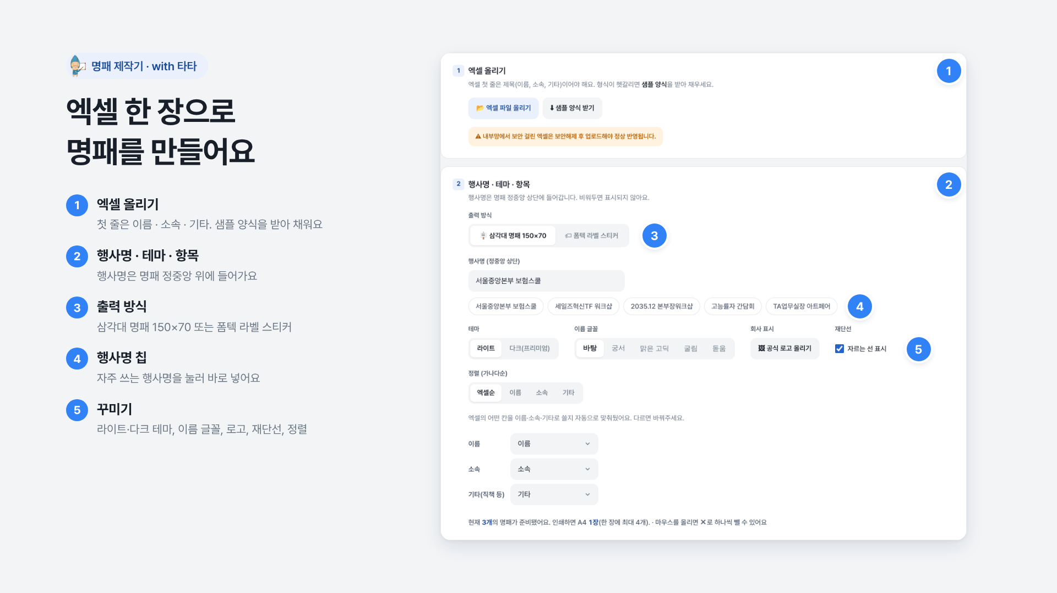
Notes:
타타와 함께하는 명패 제작기예요. 1번 엑셀 파일을 올리면 끝이에요. 형식이 헷갈리면 샘플 양식을 받아 채우세요. 보안이 걸린 엑셀은 보안을 해제하고 올려야 해요. 2번에서 행사명을 넣고, 3번에서 삼각대 명패나 폼텍 라벨 스티커를 고르고, 5번에서 테마와 글꼴, 로고, 재단선, 정렬을 정해요.

Slide 27
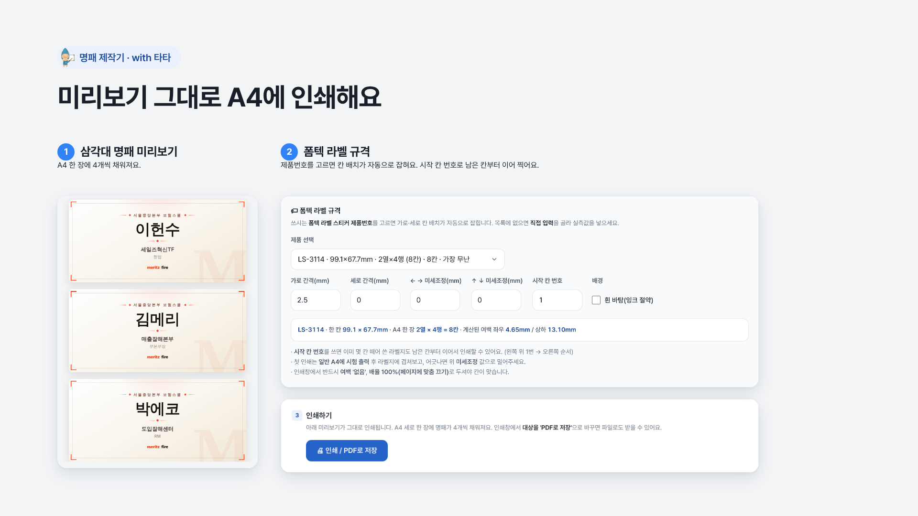
Notes:
아래 미리보기가 그대로 인쇄돼요. 삼각대 명패는 A4 세로 한 장에 4개씩 들어가요. 폼텍 라벨 스티커를 고르면 제품번호에 맞춰 칸 배치가 자동으로 잡히고, 시작 칸 번호를 쓰면 이미 몇 칸 쓴 라벨지도 남은 칸부터 이어서 인쇄할 수 있어요. 인쇄창에서 여백 없음, 배율 100%로 두고, PDF로 저장을 고르면 파일로도 받을 수 있어요.

Slide 28
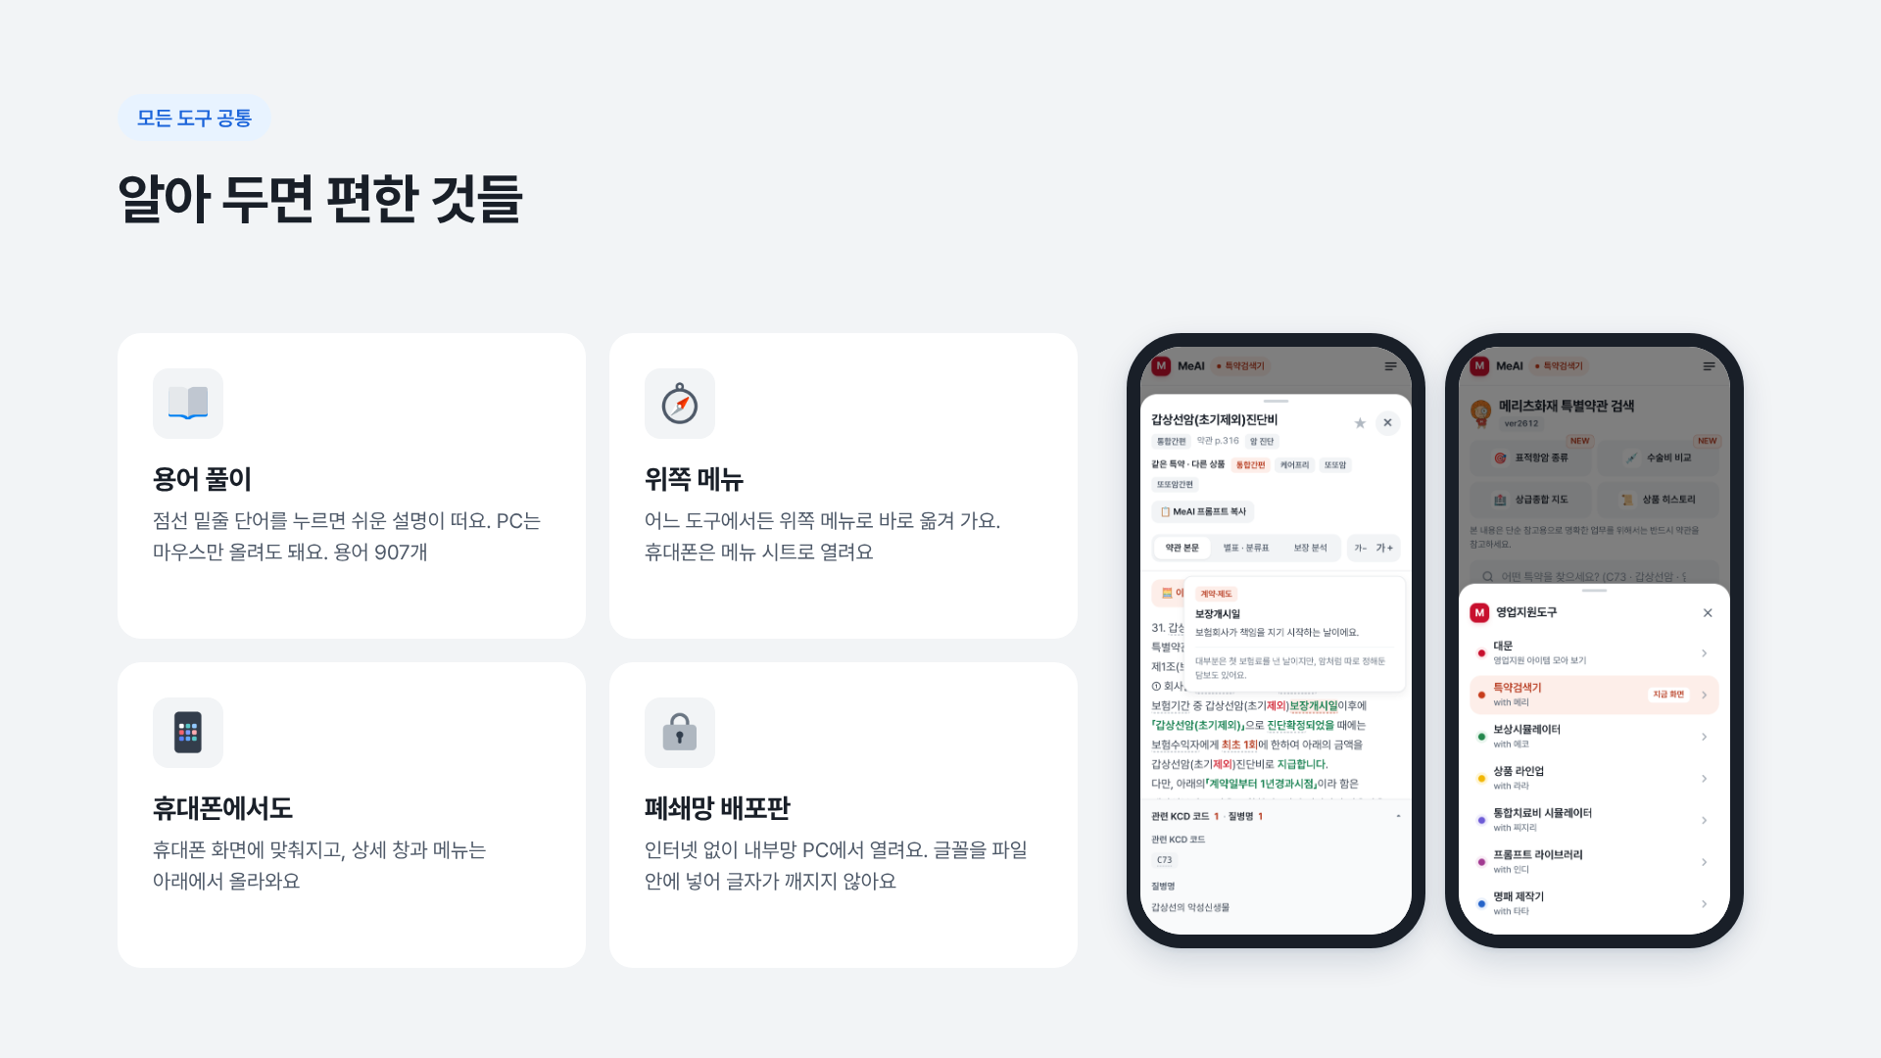
Notes:
모든 도구에 공통으로 알아 두면 편한 것들이에요. 약관 글에 점선 밑줄이 있는 단어를 누르면 쉬운 설명이 떠요. 용어가 907개 들어 있어요. 어느 도구에서든 위쪽 메뉴로 다른 도구에 바로 옮겨 갈 수 있고, 휴대폰에서는 오른쪽 위 메뉴 단추를 누르면 오른쪽 화면처럼 메뉴 시트가 올라와요. 인터넷이 안 되는 내부망 PC용 배포판도 있어요. 글꼴을 파일 안에 넣어 두어서 글자가 깨지지 않아요.

Slide 29
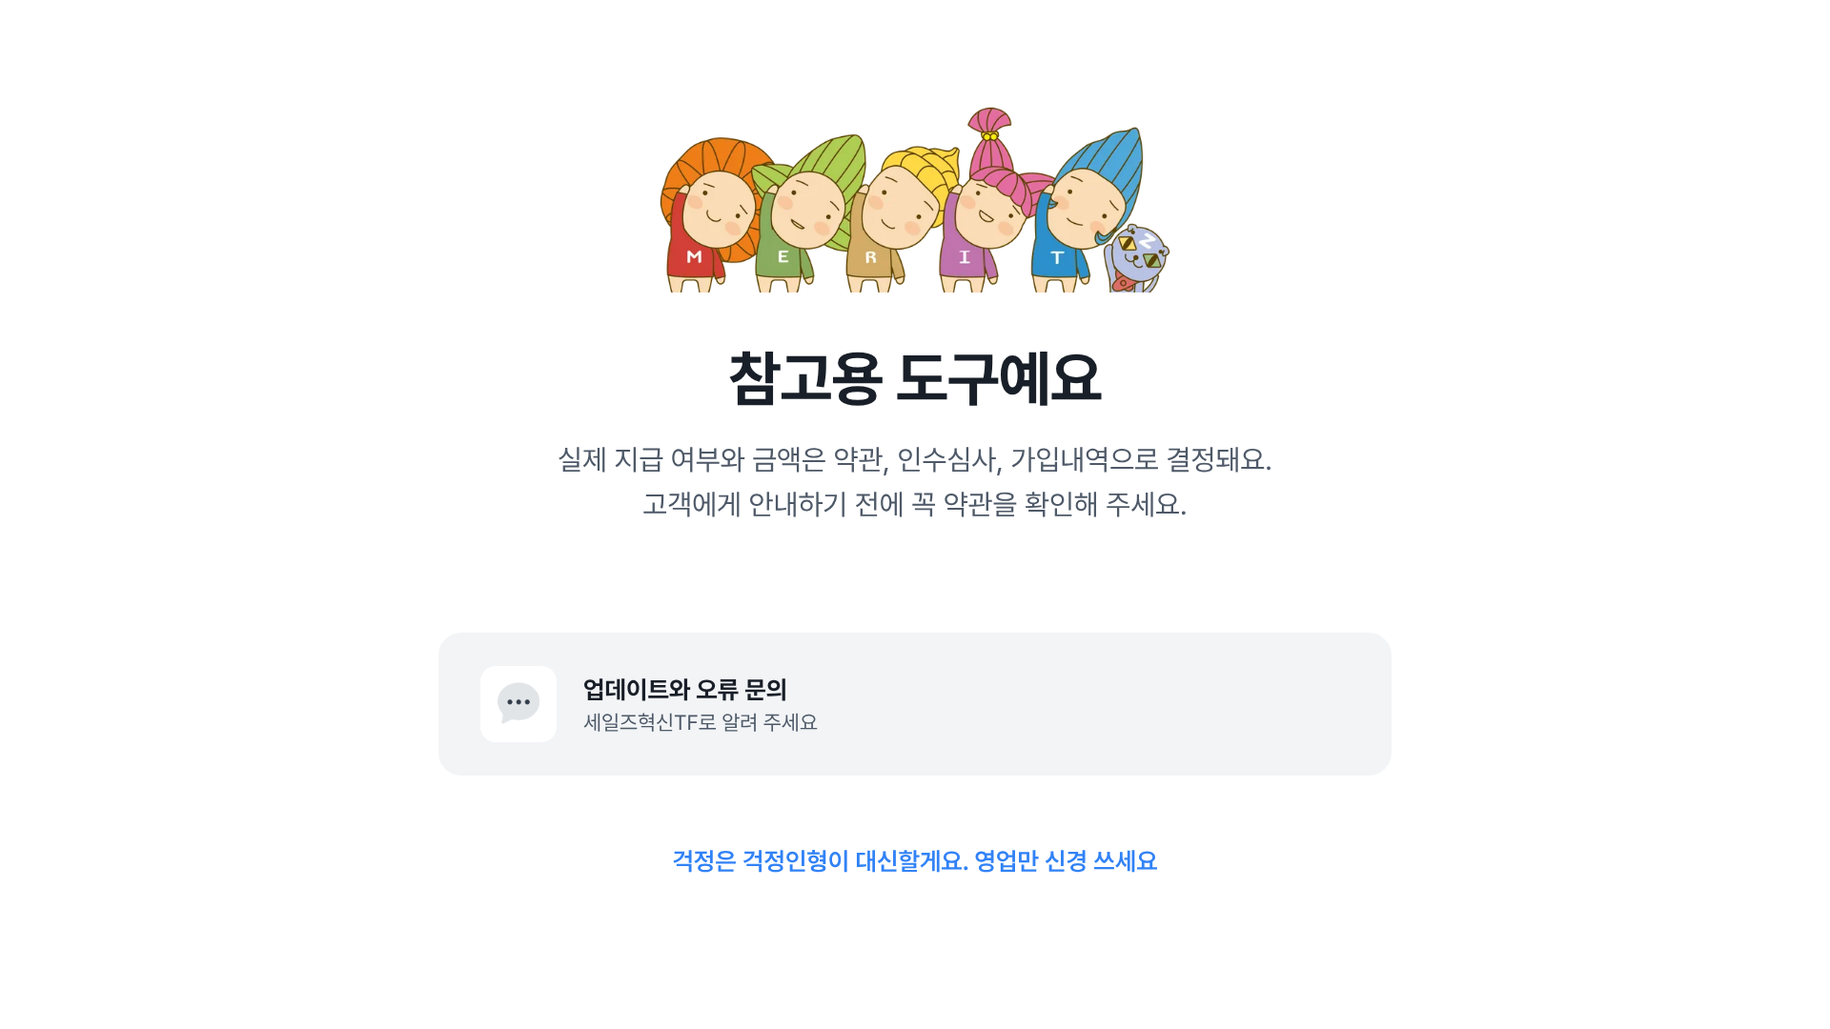
Notes:
마지막으로 꼭 기억해 주세요. 영업지원도구는 참고용이에요. 실제 지급 여부와 금액은 약관과 인수심사, 가입내역으로 결정되니까 고객에게 안내하기 전에 약관을 꼭 확인해 주세요. 업데이트나 오류는 세일즈혁신TF로 알려 주시면 돼요. 걱정은 걱정인형이 대신할게요. 감사합니다.

